Slide 1
Grails - Die Suche ist vorbei
DOAG 2012 Development
Stefan Glase
am 14.06.2012

Slide 2

Wer bin ich?
Software-Entwickler Java EE, Spring, Groovy, Grails
Trainer und Coach
Methoden und Technologien
Sprecher und Autor
OOP, GearConf, DOAG, JAX,
CamelCaseConf, JUGs
twitter.com/stefanglase
github.com/codescape

Slide 4

Agenda
Was ist Groovy?
Was ist Grails?
Live Coding
http://www.sxc.hu/browse.phtml?f=view&id=682025

Slide 5
Was ist Groovy?
1

Slide 6

Was ist Groovy?
Dynamische Sprache für die Java Virtual Machine (JVM)
Nahtlose Integration existierender Java Klassen und Bibliotheken
Vereinfachtes Testen dank Power Asserts und Mocking
Ausdrucksstarker Code durch kompaktere Syntax, Support für domänenspezifische Sprachen (DSLs), Closures

Slide 7
Hello World mit Groovy
class Greeter {
def name
def greet() { "Hello $name!" } } helloGroovy = new Greeter(name: 'Groovy') println helloGroovy.greet()
Notes:
Dem Java-Entwickler fallen hier sofort diverse Unterschiede zu altbekanntem Java-Code auf:
- Mit dem Schlüsselwort def werden dynamische Typen deklariert.
- Die Sichtbarkeit von Methoden ist standardmäßig public.
- Felder sind automatisch mittels Setter und Getter zugreifbar.
- Semikolons am Zeilenende eines Ausdrucks sind optional.
- Variablen innerhalb von Groovy Strings werden aufgelöst.
- Das return Schlüsselwort ist optional.
- Es gibt Map-Konstruktoren für die Felder einer Groovy Bean.
Für bestimmte Java-Ausdrücke wie System.out.println() gibt es Kurzformen.

Slide 8
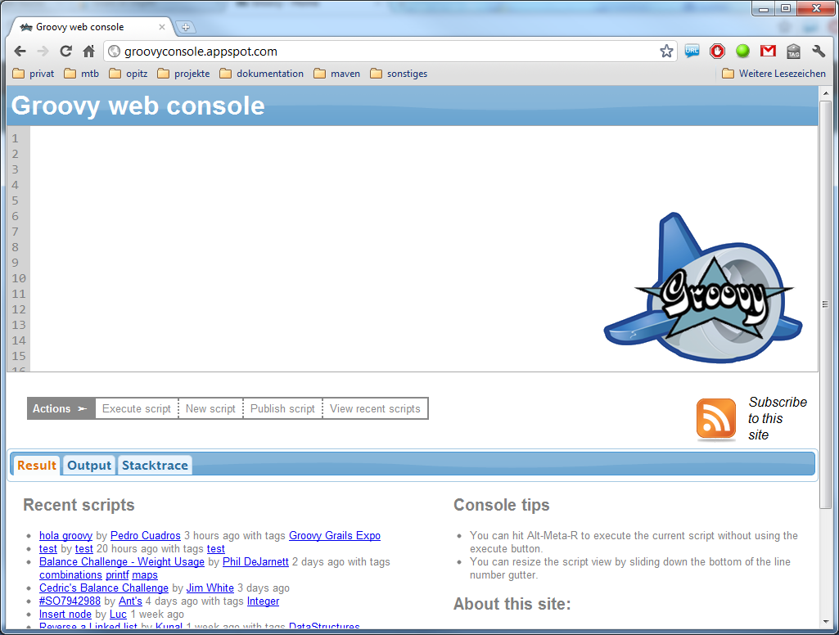
Groovy im Web ausprobieren
http://groovyconsole.appspot.com/

Slide 9
Objekte erstellen mit Groovy
class Person {
Long id
String firstName
String lastName
}
def person = new Person(
id: 1,
firstName: 'Fred',
lastName: 'Feuerstein'
)
assert person.id == 1
assert person.firstName == 'Fred'
assert person.lastName == 'Feuerstein'

Slide 10
AST-Transformationen mit Groovy
@groovy.transform.ToString
class Person {
Long id
String firstName
String lastName
}
def person = new Person().with {
id = 1
firstName = 'Fred'
lastName = 'Feuerstein'
delegate
}
assert 'Person(1, Fred, Feuerstein)' == person.toString()

Slide 11
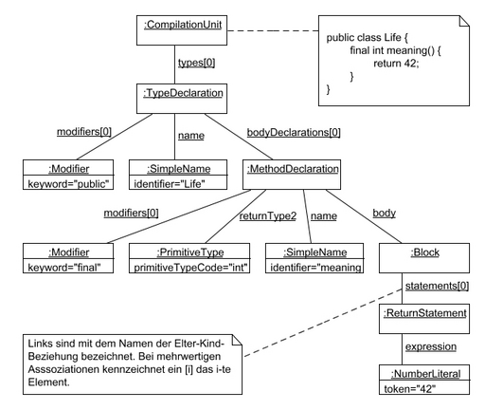
Abstract Syntax Tree?
http://wiki.fernuni-hagen.de/eclipse/index.php/Abstract_Syntax_Tree_(AST)

Slide 12
Operationen auf Collections mit Groovy
class Person {
Long id
String firstName
String lastName
}
def people = [
new Person(id: 1, firstName: 'Fred', lastName: 'Feuerstein'),
new Person(id: 2, firstName: 'Wilma', lastName: 'Feuerstein'),
new Person(id: 3, firstName: 'Betty', lastName: 'Geröllheimer'),
new Person(id: 4, firstName: 'Barney', lastName: 'Geröllheimer'),
new Person(id: 5, firstName: 'Bam-Bam', lastName: 'Geröllheimer')]
assert ['Fred', 'Wilma'] ==
people.findAll{ it.lastName == 'Feuerstein' }.firstName
assert ['Feuerstein':2, 'Geröllheimer':3] == people.countBy{ it.lastName }
people.findAll{ it.lastName == 'Geröllheimer' }
.each{ println "Hello $it.firstName!" }

Slide 13

Vereinfachtes File-Handling mit Groovy
def file = new File('myTemp.file')
file.text = """Good day
Guten Tag
Buenos Dias"""
file.eachLine { line, i -> println "$i: $line" }
println file.text

Slide 14
FizzBuzz mit Groovy
(1..100).each { println ((it % 3 ? "" : "Fizz") + (it % 5 ? "" : "Buzz") ?: it) }
1
2
Fizz
4
Buzz
Fizz
7
8
Fizz
Buzz
11
Fizz
13
14
FizzBuzz
16
17
Fizz
19
Buzz
Fizz
22
23
Fizz
Buzz
26
Fizz
28
29
FizzBuzz
31
32
Fizz
34
Buzz
Fizz
37
38
Fizz
Buzz
41
Fizz
43
44
FizzBuzz
46
47
Fizz
49
Buzz
Fizz
52
53
Fizz
Buzz
56
Fizz
58
59
FizzBuzz
61
62
Fizz
64
Buzz
Fizz
67
68
Fizz
Buzz
71
Fizz
73
74
FizzBuzz
76
77
Fizz
79
Buzz
Fizz
82
83
Fizz
Buzz
86
Fizz
88
89
FizzBuzz
91
92
Fizz
94
Buzz
Fizz
97
98
Fizz
Buzz
http://groovyconsole.appspot.com/script/643001

Slide 15
Was ist Grails?
2

Slide 16


Was ist Grails?

Slide 17
SpringSource über Grails…
Grails is an advanced and innovative open source web application platform that delivers new levels of developer productivity by applying principles like Convention over Configuration. Grails helps development teams embrace agile methodologies, deliver quality applications in reduced amounts of time, and focus on what really matters: creating high quality, easy to use applications that delight users. Grails naturally complements Java application development since it is built on Spring and based on Groovy, the leading dynamic language for the Java platform.
„ “
http://www.springsource.com/developer/grails

Slide 18
Ein solides Fundament
Grails
Spring
Groovy
Hibernate
SiteMesh

Slide 19
Konventionen in der Verzeichnisstruktur
grails-app
- conf
- controllers
- domain
- i18n
- services
- taglib
- utils
- views
lib
scripts
src
- groovy
- java
test
- integration
- unit
web-app

Slide 20
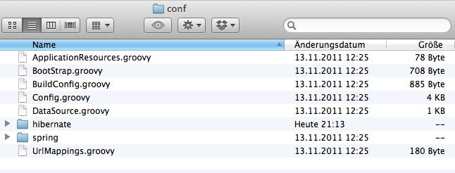
Konventionen bei der Konfiguration
grails-app/conf

Slide 21
Fachklassen-Modellierung mit JPA
@Entity public class Customer { private int id; private String name; private Collection<Order> orders; @Id public int getId() { return id; } public void setId(int id) { this.id = id; } public String getName() { return name; } public void setName(String name) { this.name = name; } @OneToMany(cascade=ALL, mappedBy="customer") public Collection<Order> getOrders() { return orders; } public void setOrders(Collection<Order> orders) { this.orders = orders; } }
http://glassfish.java.net/javaee5/persistence/persistence-example.html

Slide 22
Fachklassen-Modellierung mit Grails
class Customer {
String name
String email
static hasMany = [orders: Order]
static constraints = {
name(blank: false)
email(unique: true, email: true)
}
String toString() {
"$name ($email)"
}
}

Slide 23

GORM = Grails Objekt Relational Mapping
Objektrelationales Mapping als DSL
Dynamische Finder-Methoden
Dynamische Persistenz-Methoden
Hibernate Criteria Builder als DSL
Basierend auf Hibernate

Slide 24
Dynamische Finder-Methoden
// Erste Person mit dem Vornamen „Fred“
Person.findByFirstName('Fred')
// Erste Person mit dem Vornamen „Fred“ und Nachnamen „Feuerstein“
Person.findByFirstNameAndLastName('Fred', 'Feuerstein')
// Alle Personen im Alter zwischen 2 und 10 Jahren
Person.findAllByAgeBetween(2, 10)
// Alle Personen mit einem hinterlegten Geburtstag
Person.findAllByBirthdayIsNotNull()
// Alle Personen mit einem „B“ als ersten Buchstaben im Vornamen
Person.findAllByFirstNameLike('B%')

Slide 25
Plug-In Beispiel: Datei-Upload
Struts
Java Servlets
JavaServer Pages
JavaServer Faces
Spring Web MVC
Grails
?

Slide 26
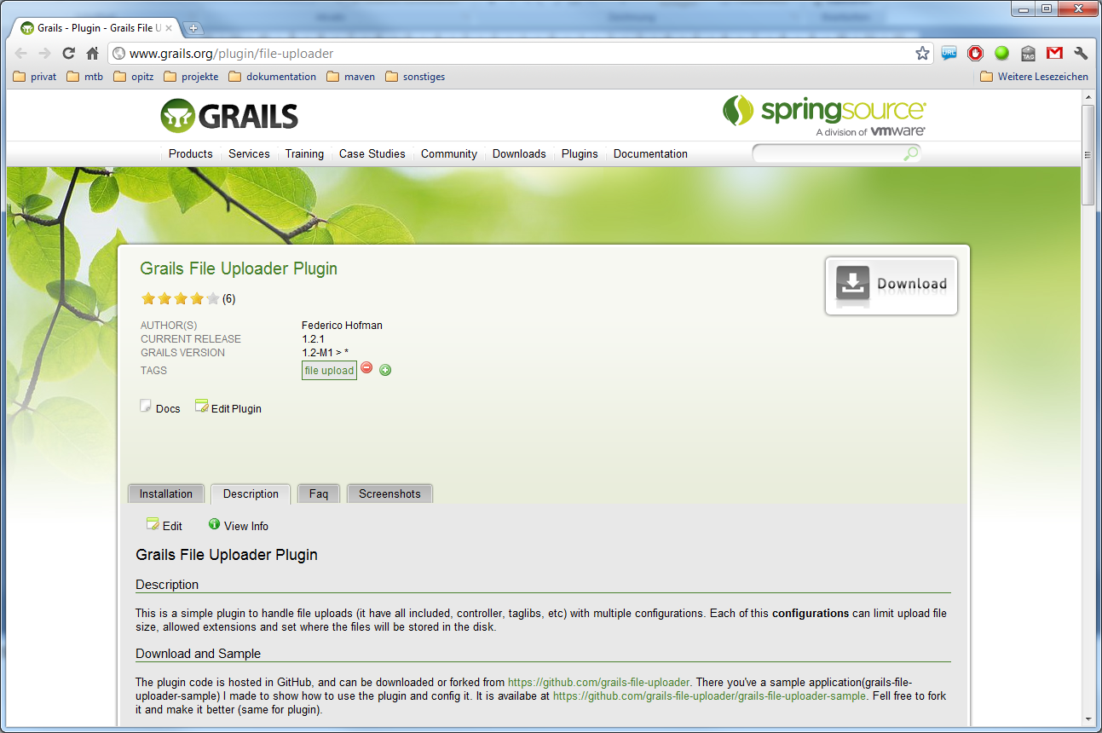
Plug-In Beispiel: Grails File Uploader Plugin

Slide 27
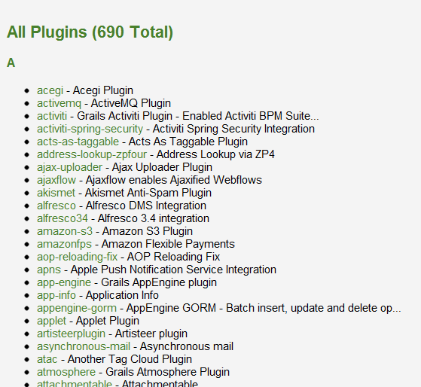
Plug-In-Mechanismus

Slide 28
MVC mit Grails
Command-Objekte
URL-Mappings mittels DSL
Groovy Server Pages (GSPs)
Groovy Tag-Libraries
Scaffolding von CRUD-Anwendungen
Internationalisierung (i18n)
Content Negotiation
Basierend auf Spring MVC

Slide 29
Content Negotiation
class TwitterController {
def status = {
withFormat {
json { render Status.list() as JSON }
xml { render Status.list() as XML }
}
}
}
twitter/status.xml
twitter/status.json
<list>
<status id="1">
<dateCreated>2011-11-04 …</dateCreated>
<message>My first post!</message>
<poster id="1"/>
</status>
<status id="2">
<dateCreated>2011-11-04 …</dateCreated>
<message>Second message!</message>
<poster id="1"/>
</status>
</list>
[{
"class":"grails4taglib.Status",
"id":1,
"dateCreated":"2011-11-04T12:51:30Z",
"message":"My first post!",
"poster":{"class":"Person","id":1}
},{
"class":"grails4taglib.Status",
"id":2,
"dateCreated":"2011-11-04T12:51:42Z",
"message":"Second message!",
"poster":{"class":"Person","id":1}
}]

Slide 30
Groovy Tag Libraries
class TwitterTagLib {
static namespace = "twitter"
def displayStatus = { attrs, body ->
def status = attrs.status as Status
out << """
<div class="status">
<span>${status.poster.username} posted on
${g.formatDate(date: status.dateCreated)}:</span>
<p>${status.message}</p>
</div>"""
}
}
Definition
Verwendung
<twitter:displayStatus status="${status}"/>

Slide 31
Live Coding
3

Slide 32

Live Coding
Bitte Daumen drücken! ☺
http://www.sxc.hu/browse.phtml?f=view&id=8301

Slide 33

Fazit

Slide 34
Im Netz...
Groovy & Grails:
http://grails.org/
http://groovy.codehaus.org/
Beispiele:
https://github.com/codescape/presentations
Twitter:
@stefanglase

Slide 35
Fragen und Antworten

Slide 36





Ihr Ansprechpartner
Stefan Glase, Senior Consultant
OPITZ CONSULTING Gummersbach GmbH stefan.glase@opitz-consulting.com +49 2261 60 01 - 0
Design:
Das Farbschema ist im Design als „OC 2009“ hinterlegt.
Ebenso sind die Schriftarten als „OC 2009“ hinterlegt.
Die Standardfarben sind:
youtube.com/opitzconsulting
slideshare.net/opitzconsulting
xing.com/net/opitzconsulting
twitter.com/OC_WIRE

